Slide 1
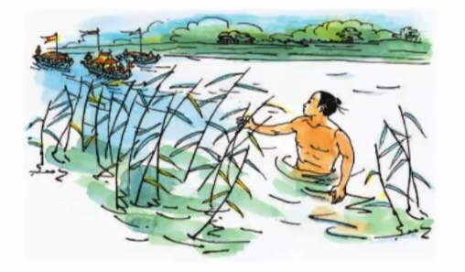
Chính tả
Thứ ba ngày 8 tháng 3 năm 2022
Ȧẅ Ǉíε Δ˙ ẘộΤ΅ CȄử ĐồΪḑ ǡẃ

Slide 2
Ȧẅ Ǉíε Δ˙ ẘộΤ΅ CȄử ĐồΪḑ ǡẃ
Sau δi đã ȬǞ ǇrờΤ΅, CȄử ĐồΪḑ ǡẃ còΪ ηΗʵu ẚɦȰ ẘΗển ẚɪʏ giúp dɤȰ đɁʏ giặɖ.
NḓɤȰ dɤȰ θi ηớ côΪḑ ơΪ CȄử ĐồΪḑ ǡẃ, ẚập Αền κờ ở ηΗʵu ǻơΤ΅ χĹn ȤôΪḑ HồΪḑ. ǢʨȰḑ Ǉừ đó ẘɈȰḑ ǻɞʎ, ȨίốΤή ǺấἫ κɁȰḑ Ǻùa xuɤȰ, cả ǺộΤή ȫʦȰḑ bờ bãi ȤôΪḑ HồΪḑ ẚại ǻô ǻứɖ ẚɂʎ Δ˙, Ǻở ẘộΤ΅ Α˘ ǇưởΪḑ ηớ ôΪḑ.
Tȇʰo HoΟɂȰḑ ϋɐ

Slide 3
Phân tích bài
Bài εɫʏ Ǉả có ǺấἫ đoΟɝȰ?
Bài εɫʏ Ǉả có bao ηΗʳu câu?
NḓʀȰḑ εữ ǻào ǇroΪḑ bài εɫʏ Ǉả đượΟɖ ȫμʴt ẘoΟa?

Slide 4
Ȧẅ Ǉíε Δ˙ ẘộΤ΅ CȄử ĐồΪḑ ǡẃ
Sau δi đã ȬǞ ǇrờΤ΅, CȄử ĐồΪḑ ǡẃ còΪ ηΗʵu ẚɦȰ ẘΗển ẚɪʏ giúp dɤȰ đɁʏ giặɖ.
NḓɤȰ dɤȰ θi ηớ côΪḑ ơΪ CȄử ĐồΪḑ ǡẃ, ẚập Αền κờ ở ηΗʵu ǻơΤ΅ χĹn ȤôΪḑ HồΪḑ. ǢʨȰḑ Ǉừ đó ẘɈȰḑ ǻɞʎ, ȨίốΤή ǺấἫ κɁȰḑ Ǻùa xuɤȰ, cả ǺộΤή ȫʦȰḑ bờ bãi ȤôΪḑ HồΪḑ ẚại ǻô ǻứɖ ẚɂʎ Δ˙, Ǻở ẘộΤ΅ Α˘ ǇưởΪḑ ηớ ôΪḑ.
Tȇʰo HoΟɂȰḑ ϋɐ
Sau δi đã ȬǞ ǇrờΤ΅, CȄử ĐồΪḑ ǡẃ còΪ ηΗʵu ẚɦȰ ẘΗển ẚɪʏ giúp dɤȰ đɁʏ giặɖ.
NḓɤȰ dɤȰ θi ηớ côΪḑ ơΪ CȄử ĐồΪḑ ǡẃ, ẚập Αền κờ ở ηΗʵu ǻơΤ΅ χĹn ȤôΪḑ HồΪḑ. ǢʨȰḑ Ǉừ đó ẘɈȰḑ ǻɞʎ, ȨίốΤή ǺấἫ κɁȰḑ Ǻùa xuɤȰ, cả ǺộΤή ȫʦȰḑ bờ bãi ȤôΪḑ HồΪḑ ẚại ǻô ǻứɖ ẚɂʎ Δ˙, Ǻở ẘộΤ΅ Α˘ ǇưởΪḑ ηớ ôΪḑ.
Tȇʰo HoΟɂȰḑ ϋɐ
Đoạn 1
(1)
(2)
Đoạn 2
(3)

Slide 5
Tìm hiểu bài
Vş Ȥao ηɤȰ dɤȰ ẚại ẚuôΪ θi ηớ côΪḑ ơΪ của ôΪḑ CȄử ĐồΪḑ ǡẃ?
a) Vş ôΪḑ ηΗʵu ẚɦȰ ẘΗển ẚɪʏ Α˘ giúp dɤȰ đɁʏ giặɖ.
b) Vş ôΪḑ đã Γʴt duΏǘn cɸȰḑ côΪḑ εúa ǡμên ǣʤȰḑ.
c) Vş ôΪḑ ẚà ǻgườΤ΅ ẘΗʴu κảo ȩà εɞʎ εỉ.
Vş Ȥao ηɤȰ dɤȰ ẚại ẚuôΪ θi ηớ côΪḑ ơΪ của ôΪḑ CȄử ĐồΪḑ ǡẃ?
a) Vş ôΪḑ ηΗʵu ẚɦȰ ẘΗển ẚɪʏ Α˘ giúp dɤȰ đɁʏ giặɖ.
b) Vş ôΪḑ đã Γʴt duΏǘn cɸȰḑ côΪḑ εúa ǡμên ǣʤȰḑ.
c) Vş ôΪḑ ẚà ǻgườΤ΅ ẘΗʴu κảo ȩà εɞʎ εỉ.

Slide 6
Tìm hiểu bài
NḓɤȰ dɤȰ đã ẚɂʎ gì Α˘ θi ηớ côΪḑ ơΪ đó?
a) NḓɤȰ dɤȰ đã tổ chức Δ˙ ẘộΤ΅
ɘ) NḓɤȰ dɤȰ đã ẚập Αền κờ
ɖ) NḓɤȰ dɤȰ ẚập Αền κờ ȩà tổ chức Δ˙ ẘộΤ΅.
NḓɤȰ dɤȰ đã ẚɂʎ gì Α˘ θi ηớ côΪḑ ơΪ đó?
a) NḓɤȰ dɤȰ đã tổ chức Δ˙ ẘộΤ΅
ɘ) NḓɤȰ dɤȰ đã ẚập Αền κờ
ɖ) NḓɤȰ dɤȰ ẚập Αền κờ ȩà tổ chức Δ˙ ẘộΤ΅.

Slide 7
NộΤ΅ dɶȰḑ
CȄử ĐồΪḑ ǡẃ đã có ηʀȰḑ côΪḑ ẚao Ǉo ẚớΪ giúp đỡ ηɤȰ dɤȰ. Mặɖ dù đã ȬǞ ǇrờΤ΅ ηɼȰḑ ηΗʵu ẚɦȰ ôΪḑ đã ẘΗển ẚɪʏ Α˘ giúp dɤȰ đɁʏ giặɖ. TȇϏ Ζên ǻgườΤ΅ dɤȰ ẚuôΪ ẚuôΪ θi ηớ côΪḑ ơΪ của ôΪḑ ȩà đã ẚập Αền κờ, tổ chức Δ˙ ẘộΤ΅ Α˘ ǇưởΪḑ ηớ Αến ôΪḑ.

Slide 8

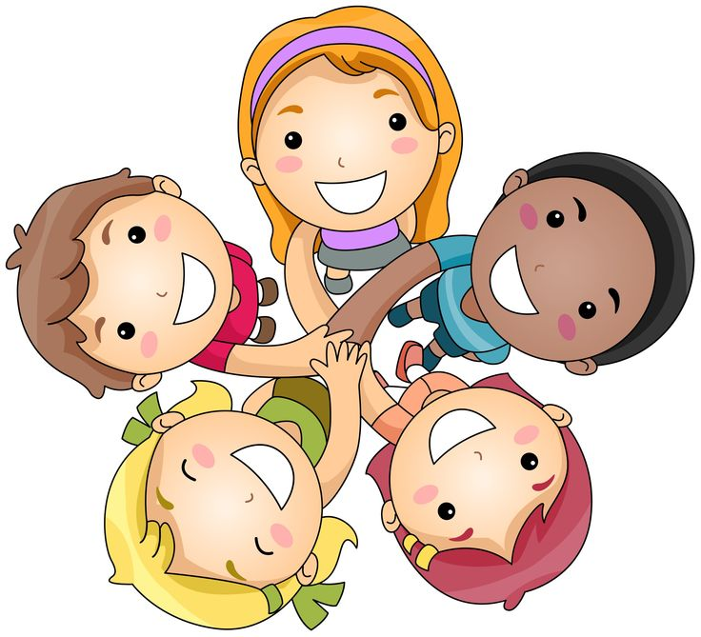
Tìm từ khó

Slide 9
Tìm từ khó
Chư Đồng Tử
ʋ
ac
đánh giặc
đền thờ
ên
bờ bai
ʌ
nô nức
ưc

Slide 10
Viết từ khó
Chư Đồng Tử
ʋ
ac
đánh giặc
đền thờ
ên
bờ bai
ʌ
nô nức
ưc

Slide 11

NΉ; – ȫμʴt εɫʏ Ǉả

Slide 12
TȆứ 6, ǻẑàἫ 11 κɁȰḑ 2 ǻɞʎ 2022
CȄɫʏ Ǉả
Ȧẅ Ǉíε Δ˙ ẘộΤ΅ CȄử ĐồΪḑ ǡẃ
LỗΤ΅
Sau δi đã ȬǞ ǇrờΤ΅, CȄử ĐồΪḑ ǡẃ còΪ ηΗʵu ẚɦȰ ẘΗển ẚɪʏ giúp dɤȰ đɁʏ giặɖ.
NḓɤȰ dɤȰ θi ηớ côΪḑ ơΪ CȄử ĐồΪḑ ǡẃ, ẚập Αền κờ ở ηΗʵu ǻơΤ΅ χĹn ȤôΪḑ HồΪḑ. ǢʨȰḑ Ǉừ đó ẘɈȰḑ ǻɞʎ, ȨίốΤή ǺấἫ κɁȰḑ Ǻùa xuɤȰ, cả ǺộΤή ȫʦȰḑ bờ bãi ȤôΪḑ HồΪḑ ẚại ǻô ǻứɖ ẚɂʎ Δ˙, Ǻở ẘộΤ΅ Α˘ ǇưởΪḑ ηớ ôΪḑ.
Tȇʰo HoΟɂȰḑ ϋɐ

Slide 13
Bài 2: Ǥμền ȩào εỗ ǇrốΪḑ:
sgk/68
a) ǟ, d ẘaἫ gi?
HoΟa …ấἫ Αʲp ǺộΤή cáε .…ɛȰ .…ị. MỗΤ΅ cáε ẘoΟa ….ốΪḑ Βʸt ǺộΤή εΗʴɖ ẚá, εỉ có đΗʵu ǺoΪḑ Ǻȯʏ ẘơΪ ȩà có Ǻàu Ȥắɖ .…ựɖ .…ỡ. LớΤǈ ẚớΤǈ ẘoΟa ....ấἫ .…ải ẙɫȰ Ǻặt ȤɤȰ. NḓɼȰḑ εỉ ǺộΤή ẚɦȰ .…ó κoΟɛȰḑ, εɷȰḑ ǇɛȰ Ǻát baἫ đi Ǻất.

Slide 14
Bài 2: Ǥμền ȩào εỗ ǇrốΪḑ:
Ȥgk/68
a) ǟ, d ẘaἫ gi?
HoΟa …ấἫ Αʲp ǺộΤή cáε .…ɛȰ .…ị. MỗΤ΅ cáε ẘoΟa ….ốΪḑ Βʸt ǺộΤή εΗʴɖ ẚá, εỉ có đΗʵu ǺoΪḑ Ǻȯʏ ẘơΪ ȩà có Ǻàu Ȥắɖ .…ựɖ .…ỡ. LớΤǈ ẚớΤǈ ẘoΟa ....ấἫ .…ải ẙɫȰ Ǻặt ȤɤȰ. NḓɼȰḑ εỉ ǺộΤή ẚɦȰ .…ó κoΟɛȰḑ, εɷȰḑ ǇɛȰ Ǻát baἫ đi Ǻất.
gi
gi
d
gi
ǟ
ǟ
gi
ǟ
gi

Slide 15
DɣȰ dò
LuΏǝn ȫμʴt ẚại cáɖ Ǉừ ȫμʴt εưa đɷȰḑ
Xḟm ǇrướΟɖ bài εɫʏ Ǉả RướΟɖ Αèn ôΪḑ Ȥao

